Slide 1



在RStudio中使用Git
Version control in RStudio
By-Hiplot Team
主讲人：Hiplot团队-Jack Wang

Slide 2
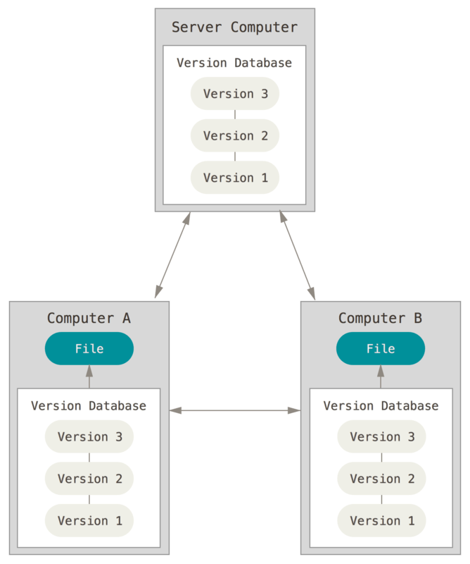
Why we need version control?
版本控制是一种记录一个或若干文件内容变化，以便将来查阅特定版本修订情况的系统。 在git上通俗点说就是：对文件进行修改、保存并提交，则形成一个版本。它是一个主观行为，你修改或者开发阶段性的完成了，并提交了，即形成一个版本。每提交一次就形成一个版本。
git就是对一系列的版本进行控制，并且是分布式的。

Slide 3

What is Github?
GitHub 是一个面向开源及私有软件项目的托管平台，因为只支持 Git 作为唯一的版本库格式进行托管，故名 GitHub。
GitHub 于 2008 年 4 月 10 日正式上线，除了 Git 代码仓库托管及基本的 Web 管理界面以外，还提供了订阅、讨论组、文本渲染、在线文件编辑器、协作图谱（报表）、代码片段分享（Gist）等功能。
https://github.com/

Slide 4

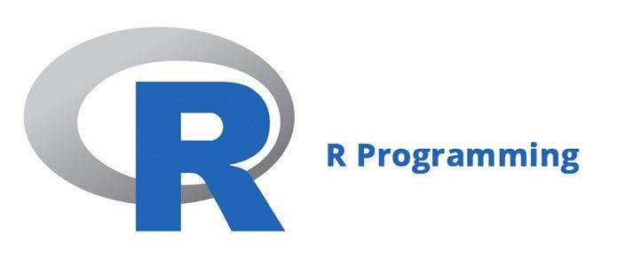
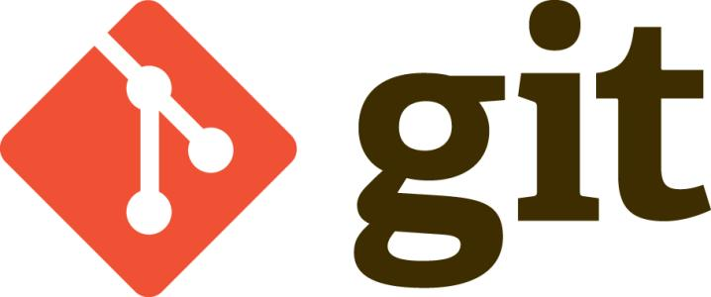

Software we need

Slide 5
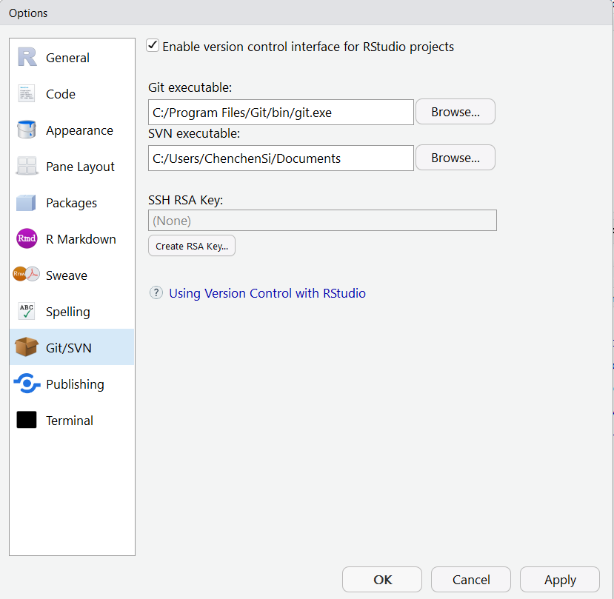
Git in RStudio
Go to Global Options (from the Tools menu)
Click Git/SVN
Click Enable version control interface for RStudio projects
If necessary, enter the path for your Git or SVN executable where provided. You can also create or add your RSA key for SSH if necessary.

Slide 6
声明
本材料由Hiplot团队精心制作，如需转载或修改，需获授权
官方网址：https://hiplot.com.cn
联系我们：admin@hiplot.org

Slide 7
Hiplot
演讲完毕，谢谢观看！
All for one, and one for all. Together, make Hiplot better.

